Slide 1
Model 2 기반 웹 애플리케이션 구축 (MVC 디자인 패턴을 적용한 웹 애플리케이션 개발 방식)

Slide 2
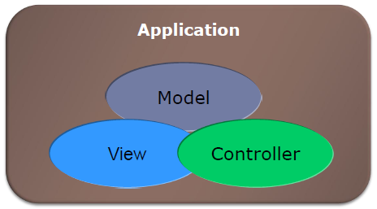
MVC 디자인 패턴 소개
디자인 패턴(Pattern) 이란?
소프트웨어 설계 시 특정 상황에서 자주 발생하는 문제점을 해결하기 위해 선배 개발자들이 자주 사용한 설계 노하우를 정리하여 이름을 부여한 ”재사용 가능한 소프트웨어 설계 모델”을 말한다.
MVC 디자인 패턴
대표적인 디자인 패턴 중의 하나로 Smalltalk 언어에서 GUI 개발을 위해 최초 사용하였으며, 오랜 동안 효율성이 검증되었다.
현재 웹 애플리케이션 개발 시 많이 적용되는 대표적인 디자인 패턴이다.
애플리케이션을 Model, View, Controller 3가지 영역으로 분리하고, 영역간의 결합도(의존관계)를 최소화하여 유연하면서 생산성이 높은 애플리케이션을 개발할 수 있다.

Slide 3
MVC 디자인 패턴 소개
Model
웹 애플리케이션에서 고객에게 서비스 하고자 하는 애플리케이션 데이터(비즈니스 로직)를 다룬다.
View
사용자에게 출력하고자 하는 화면(프리젠테이션 로직)을 담당한다.
Controller
웹 애플리케이션의 전체적인 흐름을 관리하는 역할로써, 1)클라이언트의 요청을 받아 분석하고, 2)적절한 Model 영역의 비즈니스(서비스) 객체를 호출하고, 반환된 결과에 따라 3)적절한 View를 선택하여 클라이언트(사용자)에게 보여질 수 있도록 한다.

Slide 4
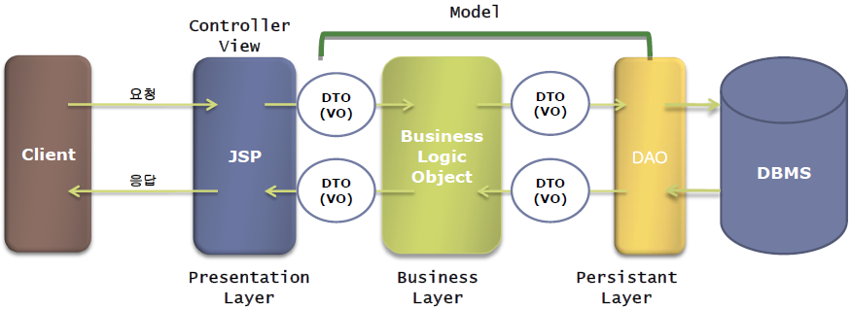
웹 애플리케이션 개발 방식
Model 1 (클래식 개발 모델)
웹 애플리케이션 개발 초창기에 주로 사용된 개발 모델로 초기 개발 속도가 빠르고, 누구나 쉽게 배우고 다룰 수 있는 개발 방식이다.
클라이언트 요청에 대해 각각의 JSP 페이지가 요청을 분석하고, 비즈니스 로직(주로 DB CRUD처리)을 수행하고, 클라이언트에 대한 출력까지 모두 처리하는 개발 초창기 개발 방식이다.
장점
개발기간이 짧은 소규모 웹 어플리케이션 개발 시 JSP 페이지 중심 구현 방법으로 쉽고, 개발 시간 단축이 가능하다.
단점
JSP(View)에 프리젠테이션(출력) 로직(HTML, CSS 출력)과 스크립트원소(자바 코드)가 섞여 있어 JSP 가독성이 떨어질 수 있으며, 요구사항의 추가나 변경에 대한 대응이 용이하지 않다.
표준화되지 않은 애플리케이션 구조로 인해 유지/보수가 어렵다.

Slide 5
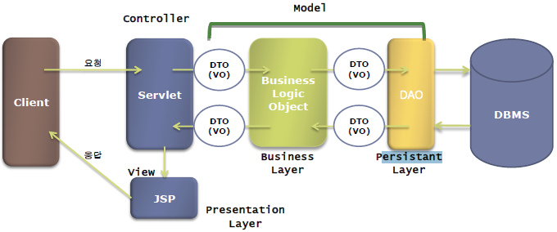
웹 애플리케이션 개발 방식
Model 2 (MVC 디자인 패턴 적용 개발 모델)
웹 애플리케이션의 구성 요소들을 Model, View, Controller 3가지 영역으로 세분화하여 개발하는 방식으로 3-Tier 아키텍처 기반 개발 모델 이라고도 한다.
Model1 에서 하나의 JSP가 담당했던 모든 작업(클라이언트 요청 분석, 비즈니스 및 데이터 처리, 화면 처리)을 Controller(요청 분석 및 비즈니스 실행), Model(비즈니스 및 데이터 처리), View(화면 출력)로 분리하고, 이 3가지 구성 요소가 서로 상호작용하여 웹 클라이언트 요청을 처리할 수 있도록 하는 유연한 개발 방식이다.

Slide 6
웹 애플리케이션 개발 방식
Model 2 장점
각각의 역할을 독립적인 모듈로 캡슐화함으로 써 각 계층의 독립성이 보장되며, 계층별 유지보수가 쉽다.
정형화(표준화)된 개발이 이루어지므로 공통작업이 용이하고, 확장성과 개발 생산성이 뛰어나다.
뷰(View)의 경우 프리젠테이션(출력) 로직만을 가지므로 재사용성, 유지보수성, 확장성이 뛰어나다.
뷰(View)의 사용 기술로 JSP 외에 Velocity, Freemarker, Sitemesh 등의 다양한 기술이 사용될 수 있다.
Model 2 단점
애플리케이션 아키텍처에 대한 높은 이해를 필요로 하므로, 초보 개발자가 개발하기 에는 다소 어렵다.
구조가 다소 복잡해 초기 개발 속도가 늦어질 수 있다.

Slide 7
Model 2 구성 요소 상세
컨트롤러(Controller)
컨트롤러는 주로 서블릿으로 구현한다.
웹 클라이언트의 모든 요청을 하나의 서블릿이 수신하며(단일 진입점 컨트롤러), 웹 애플리케이션의 전체적인 데이터 흐름을 제어한다.
컨트롤러는 5단계의 과정을 거쳐 웹 클라이언트의 요청을 처리하게 된다.
과정 1 : 웹 클라이언트의 HTTP 요청을 받는다. 서블릿의 doGet()이나 doPost() 메소드가 호출된다.
과정 2 : 웹 클라이언트의 요청을 분석한다(예를 들어 게시판 목록을 요청했는지, 글쓰기를 요청 했는지..)
과정 3 : 적절한 모델(비즈니스 객체)을 선택하여 요청한 기능을 수행한다(비즈니스 메소드 호출)
과정 4 : 모델로부터 반환된 결과정보를 알맞게 가공한 후, HttpServletRequest 객체에 저장한다. 저장된 결과정보는 뷰(JSP)에서 출력데이터로 사용된다.
과정 5 : 결과정보를 출력할 뷰(JSP)를 선택한 후, 해당 JSP로 디스패치한다.

Slide 8
Model 2 구성 요소 상세
컨트롤러(Controller) : 서블릿의 일반적인 구현
public class SimpleControllerServlet extends HttpServlet {
public void doGet(HttpServletRequest request, HttpServletResponse response) throws IOException,
ServletException {
process (request, response);
}
public void doPost(HttpServletRequest request, HttpServletResponse response) throws IOException,
ServletException {
process (request, response);
}
// #1단계, HTTP GET/POST 요청 받음
private void process (HttpServletRequest request, HttpServletResponse response) throws IOException,
ServletException {
// #2단계, 요청 분석
// request 객체로부터 사용자의 요청을 분석하는 코드
…..
// #3단계, 적절한 모델 선택 및 모델을 실행하여 요청한 기능 수행
// 사용자에 요청에 따라 비즈니스 객체의 메소드 호출
…..
// #4단계, request에 View에서 필요로 하는 결과정보를 저장
request.setAttribute(“result”, resultObject);
……
// #5단계, RequestDispatcher를 사용하여 뷰(JSP)로 디스패치
RequestDispatcher dispatcher = request.getRequestDispatcher(“/some.jsp”);
Dispatcher.forward(request, response);
} }

Slide 9
Model 2 구성 요소 상세
모델(Model) : 자바 비즈니스(서비스) 객체 및 Dao 객체
컨트롤러는 모델의 내부 구조는 알 필요 없이 웹 클라이언트 요청에 적절한 모델을 선택하여, 요청한 기능을 수행하면 된다.
모델영역의 비즈니스 계층은 고객의 요구사항을 표현하며, 트랜잭션을 관리한다(순수 자바 빈으로 구현)
모델영역의 데이터 액세스 계층은 DAO, DTO 등으로 구분해 구현한다.
JDBC 외에 Mybatis, Hibernate 등과 같은 프레임워크를 사용하여 DAO를 구현할 수 있다.

Slide 10
Model 2 구성 요소 상세
뷰(View) : JSP
뷰는 HttpServletRequeset에 저장된 결과정보를 이용하여 웹 클라이언트에게 화면을 출력하는 역할로 써 주로 JSP가 사용된다.
JSP의 스크립트 원소(자바코드)외에 EL, JSTL, Custom Tag 등이 사용된다.
JSP 외에 Velocity, Freemarker, Sitemesh 등의 다양한 뷰 기술을 사용될 수 있다.

Slide 11
Model 2에 사용되는 디자인 패턴 소개
MVC 디자인 패턴
Front–Controller 디자인 패턴
단일 진입점 역할의 컨트롤러를 프리젠테이션 계층의 제일 앞에 둬서 모든 웹 클라이언트 요청을 먼저 받아 처리(요청 분석 및 공통 작업 제어)한 후 적절한 세부 컨트롤러를 이용하여 요청 기능 수행
Front-Controller는 일반적으로 Servlet으로 작성하며, 세부 컨트롤러는 자바 클래스로 작성한다.
Command 디자인 패턴
클라이언트 요청에 대한 세부 컨트롤러의 경우 Front-Controller에서 일관된(단일한) 메서드 호출이 가능하도록 인터페이스(Interface)를 사용한 커맨드 패턴을 적용한다.
세부 컨트롤러는 요청에 대한 비즈니스 로직을 처리한 후 Controller에게 결과정보를 리턴한다.

Slide 12
Model 2 기반 웹 애플리케이션 구축 방법
Model 2 직접 구현
기본 자바 실력과 서블릿, 필터, 리스너 등의 웹 프로그래밍 관련 기술이 있다면 MVC 디자인 패턴을 적용하여 직접 설계하고 구현할 수 있다(자신만의 Model 2 직접 구현)
공인된 Framework 사용
호환성, 안정성 등 여러 가지를 고려하여 MVC 패턴이 적용된 Struts, Struts2, WebWork, Spring 등의 검증된 프레임워크를 사용할 수 있다.

Slide 13
3-Tier 아키텍처
3-Tier 아키텍처
성격과 책임이 다른 객체들을 레이어(모듈) 별로 분리해 개발하는 것을 말하며 Layered Architecture라도 한다.
3-Tier 아키텍처는 Database나 레거시시스템과의 연동을 담당하는 데이터 접근 레이어, 업무 관련 비즈니스 로직을 담고 있는 비즈니스 로직(서비스) 레이어, 웹 클라이언트의 요청에 따라 웹 UI를 만들어 내고 그 흐름을 관리하는 프리젠테이션 레이어로 구성된다.
※ 3-Tier 아키텍처 설계 원칙
각 계층은 응집도가 높아야 하며, 다른 계층과의 관계는 느슨하게 연결되어야 한다.
각 계층은 자신의 책임에만 충실해야 한다(높은 응집도)
예를 들어 데이터 액세스 계층은 데이터 액세스에 관한 모든 것을 스스로 처리해야 한다. 데이터 액세스 계층에 웹 클라이언트의 요청을 처리하기 위한 코드가 포함된다거나 비즈니스 로직을 담으면 응집도가 낮아진다. 결과적으로 변화에 대처하기 위한 유연성이 떨어지고 이해하기 힘든 코드를 가진 계층이 되고 말 것이다.
각 계층 사이의 결합도는 낮아야 한다.
각 계층이 자신의 책임에 충실하게 작성되어 있다면 필요한 그 밖의 작업은 다른 계층에 요청하게 될 것이다. 이때 계층 레벨에 정의한 인터페이스(interface)를 통해서 요청을 하게 되고, 계층 간에 사용되는 인터페이스 메서드에는 특정 계층의 기술이 최대한 드러나지 않게 만들어야 한다.
웹 클라이언트
프리젠테이션 레이어
(UI 레이어)
비즈니스 로직 레이어
(Service 레이어)
데이터 접근 레이어
(DAO 레이어)
데이터 레이어
(Database
레거시 시스템)

